Slide 1
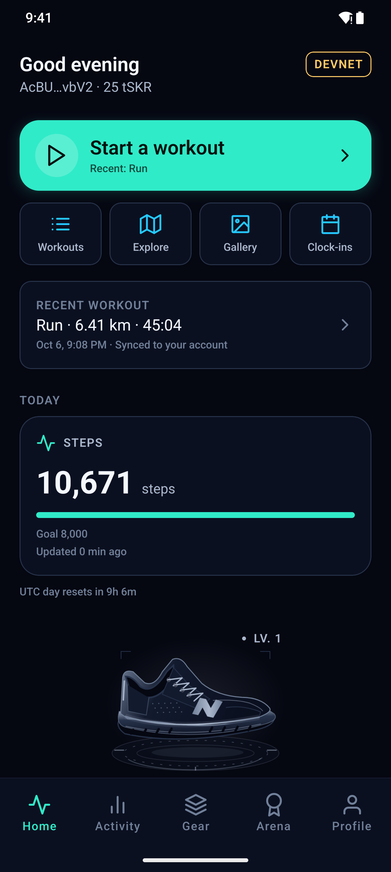
NEONSHIFT / A · 中文對稿
01 / 11
每天動起來，
看見自己的成長。
每天都有再次回來的理由。
運動 / 成長 / 收藏
實機截圖 · 10/6 · APK 版本代碼 21
真實資料 · 無展示覆寫
Notes:
最初幾天過後，是什麼讓我們繼續運動？NeonShift 將每天的運動轉化為看得見的成長、野生動物主題跑鞋，以及再次回來的理由。

Slide 2
NEONSHIFT / A · 中文對稿
02 / 11
為 Solana Mobile
打造的運動體驗。
01
手機運動紀錄
02
手機記錄運動。
健康摘要驗證，錢包自主核准。
健康資料摘要
03
錢包核准
以手機為核心的運動體驗
產品概念說明
Notes:
NeonShift 為 Solana Mobile 打造，將日常活動連結到可以收藏與查證的成就。

Slide 3
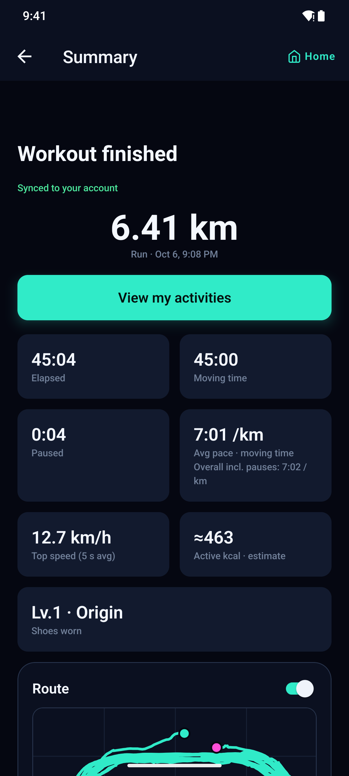
NEONSHIFT / B · 中文對稿
03 / 11
走路、跑步，
看見自己的進步。
記錄 → 保存 → 回顧
你的個人運動日誌
實機截圖 · 10/6 · APK 版本代碼 21
真實資料 · 無展示覆寫
Notes:
從一次步行或跑步開始。記錄運動、保存在手機上，再透過 Activity 日誌回顧自己的進度。

Slide 4
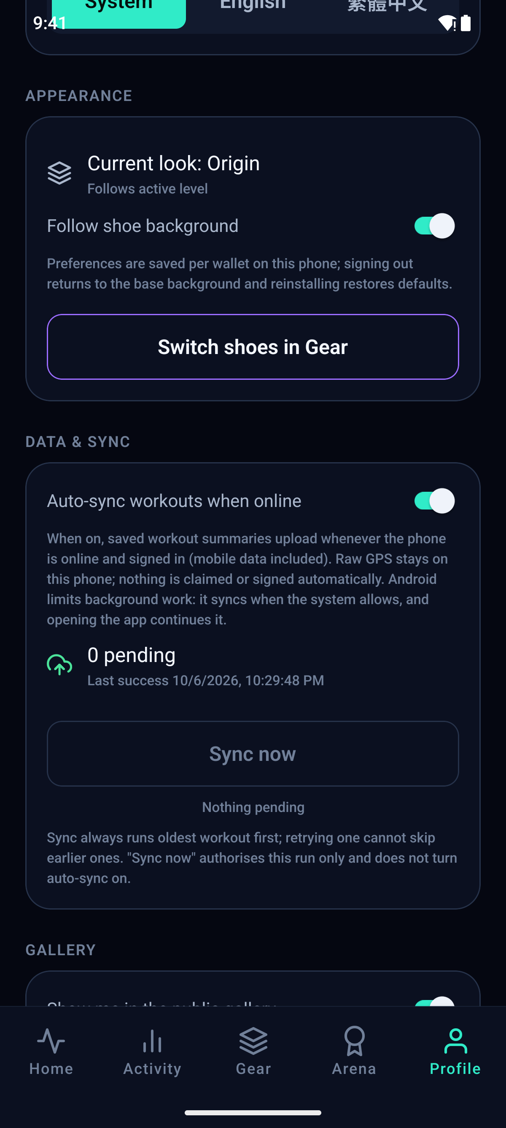
NEONSHIFT / B · 中文對稿
04 / 11
準備好，
再同步。
自行選擇連網同步。
依運動時間由舊到新處理。
初始鞋款與等級升級：無須購買
實機截圖 · 10/6 · APK 版本代碼 21
真實資料 · 無展示覆寫
Notes:
可以選擇連網時自動同步，已保存的運動會由舊到新處理。初始鞋款與等級升級維持免費。記錄一筆運動，不代表自動取得獎勵資格。

Slide 5
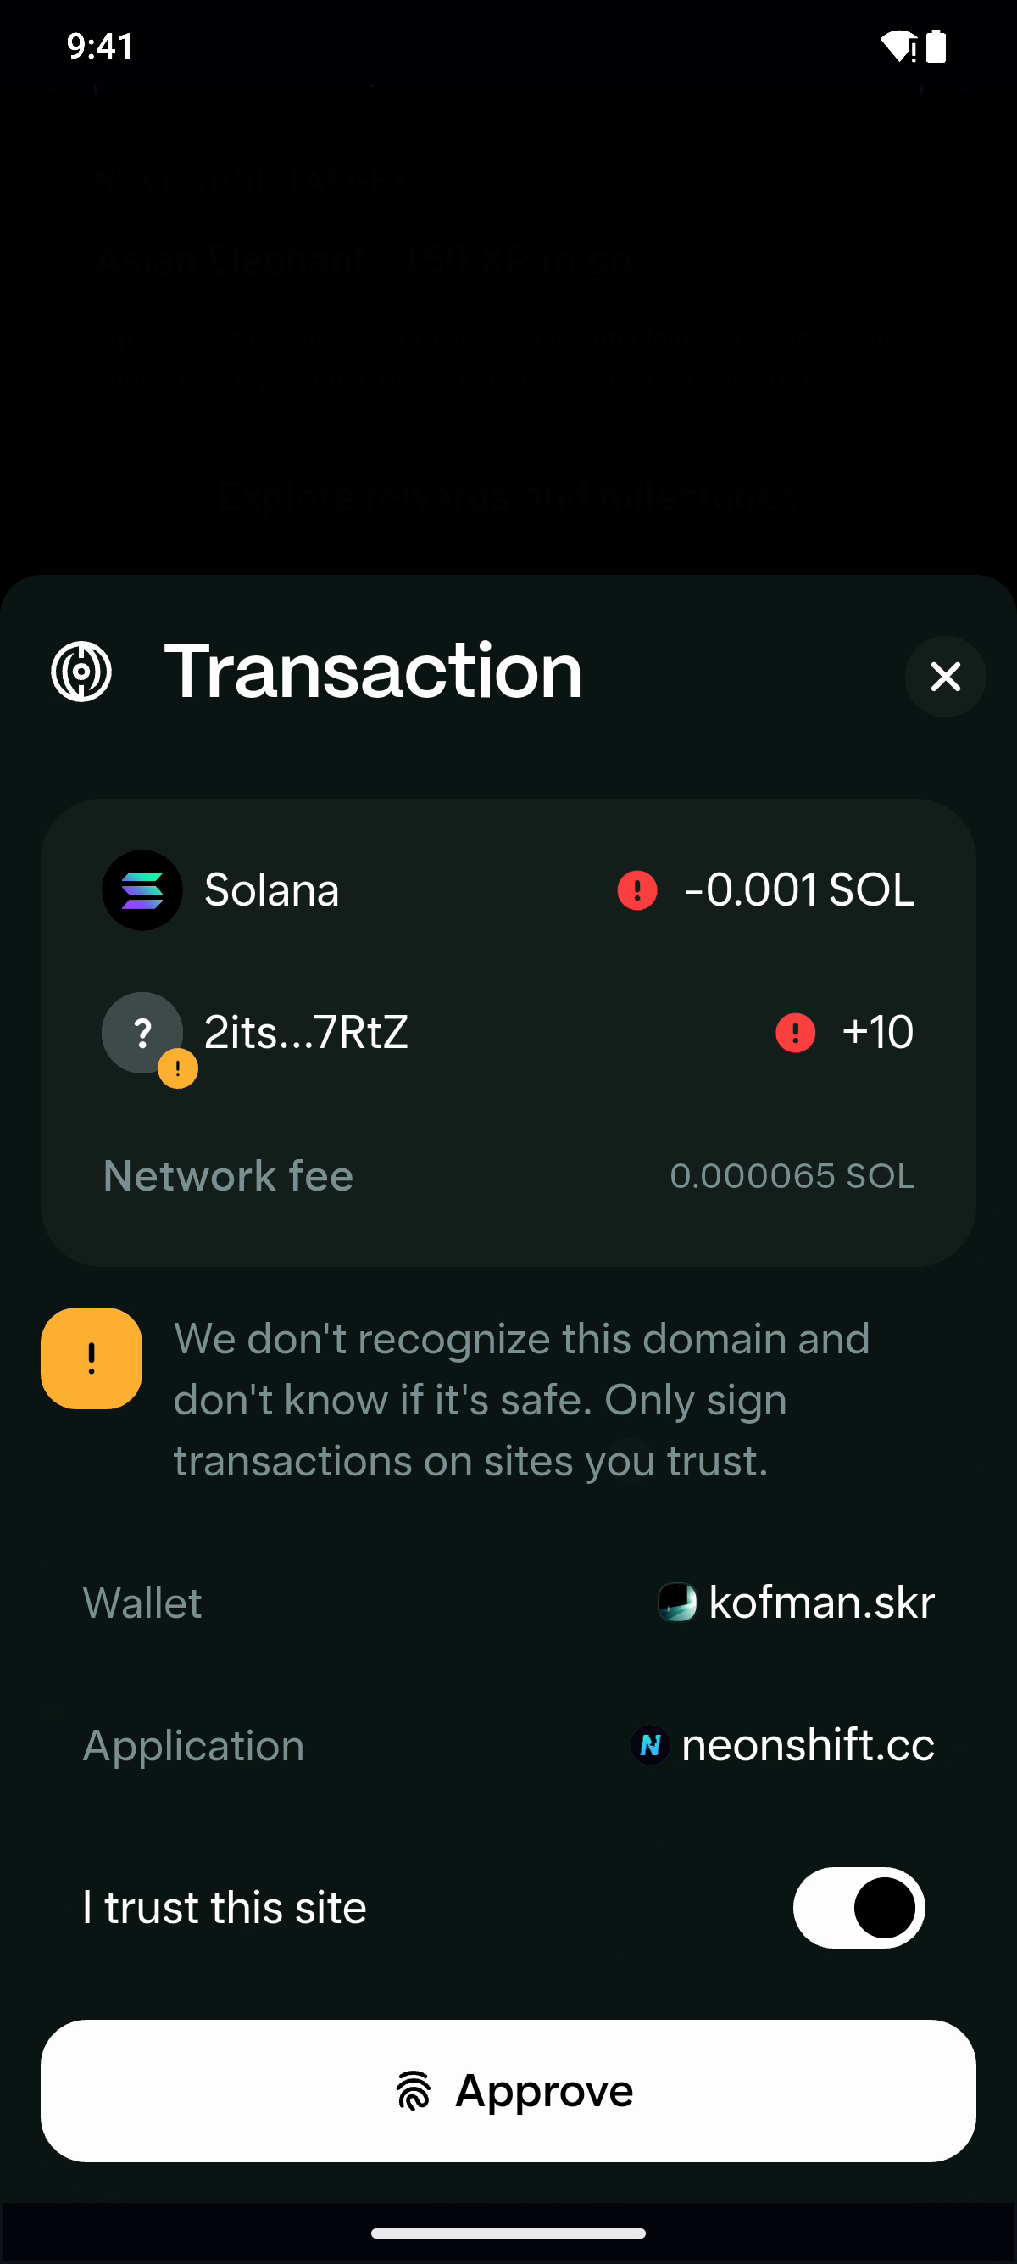
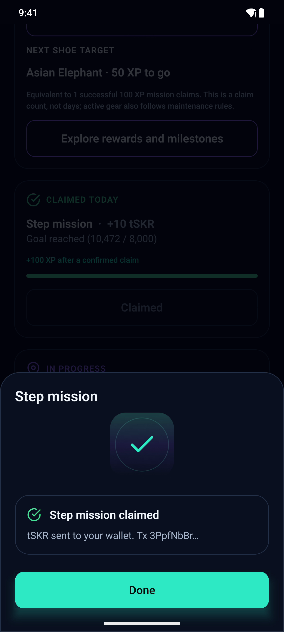
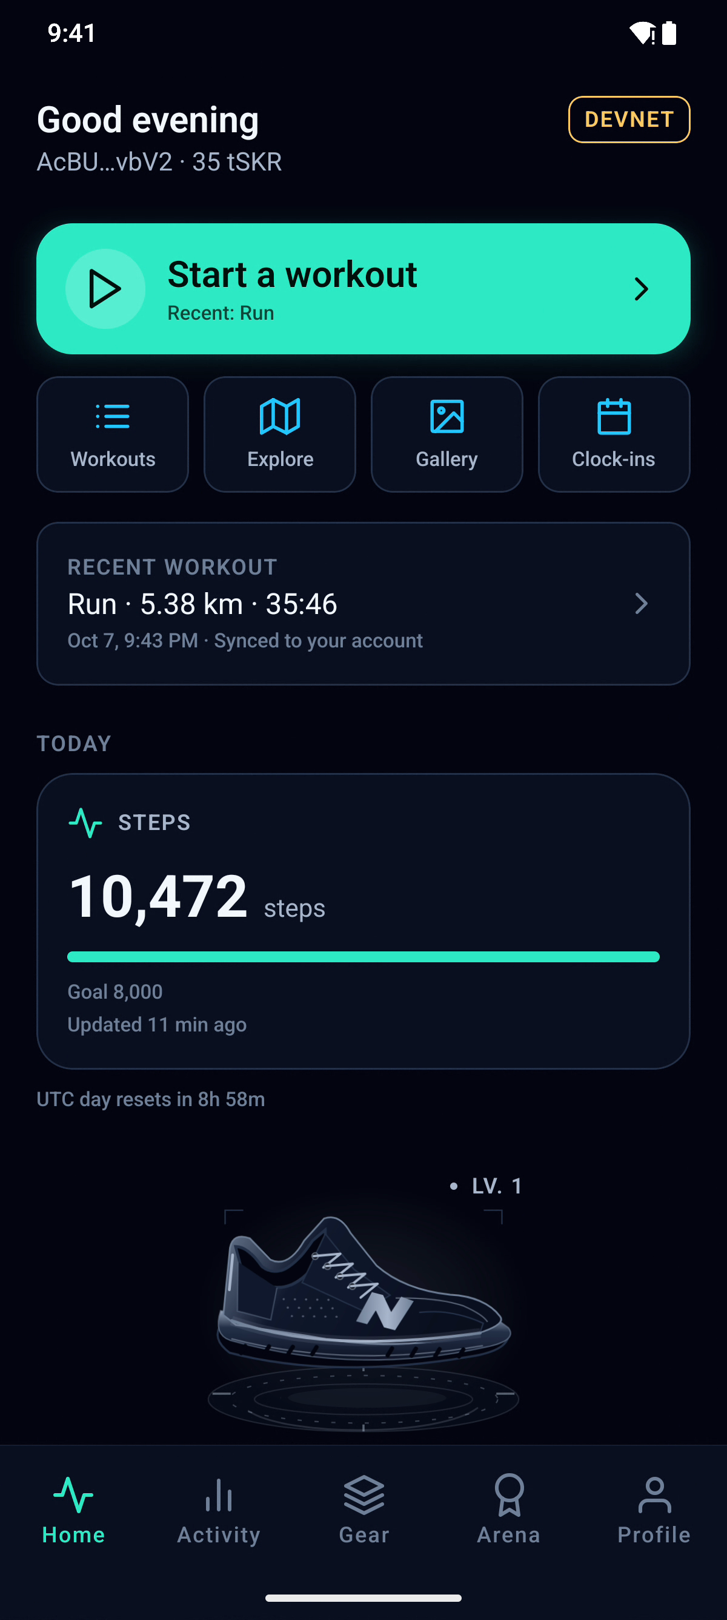
NEONSHIFT / C · 中文對稿
05 / 11
由你核准，
留下鏈上申領紀錄。
符合條件的摘要
→ 錢包核准 → 鏈上查證
SOLANA DEVNET 測試網
實機截圖 · 10/7 · APK 版本代碼 22
真實申領 · 交易 3PpfNbBr… · DEVNET
Notes:
符合條件的活動可以在 Solana Devnet 上申領獎勵。每日步數任務會先檢查 Android Health Connect 摘要，再由使用者透過錢包核准。交易結果可在區塊鏈瀏覽器查閱。

Slide 6
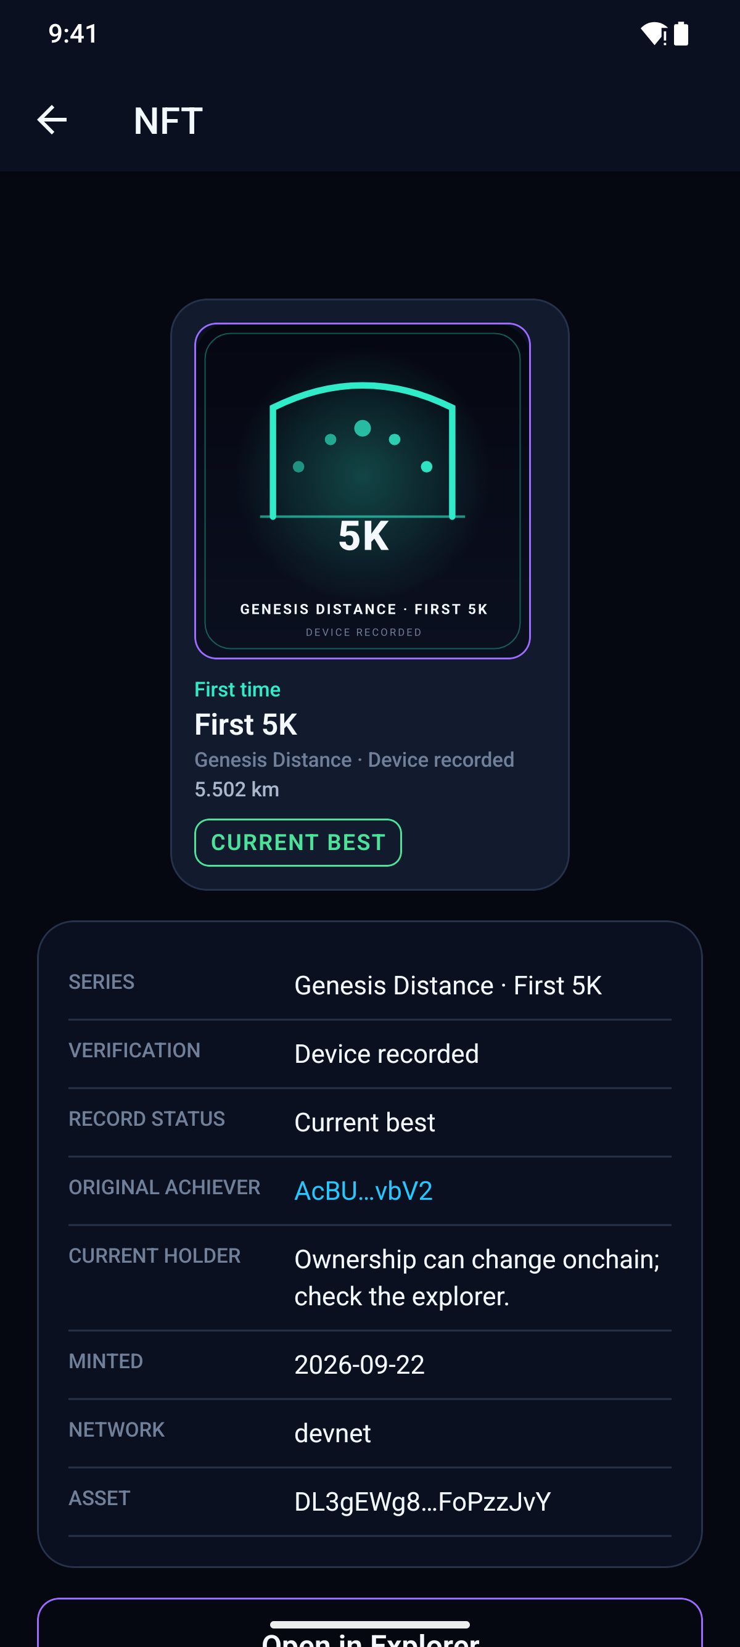
NEONSHIFT / C · 中文對稿
06 / 11
收藏里程碑，
保留成就的意義。
各項成就都有自己的
資格條件與核准流程。
原始健康紀錄不上鏈
實機截圖 · 10/6 · APK 版本代碼 21
真實資料 · 無展示覆寫
Notes:
原始健康紀錄不會公布到鏈上。成就收藏品有各自的資格條件與核准流程。區塊鏈記錄的是申領，而不是運動的每一步。

Slide 7
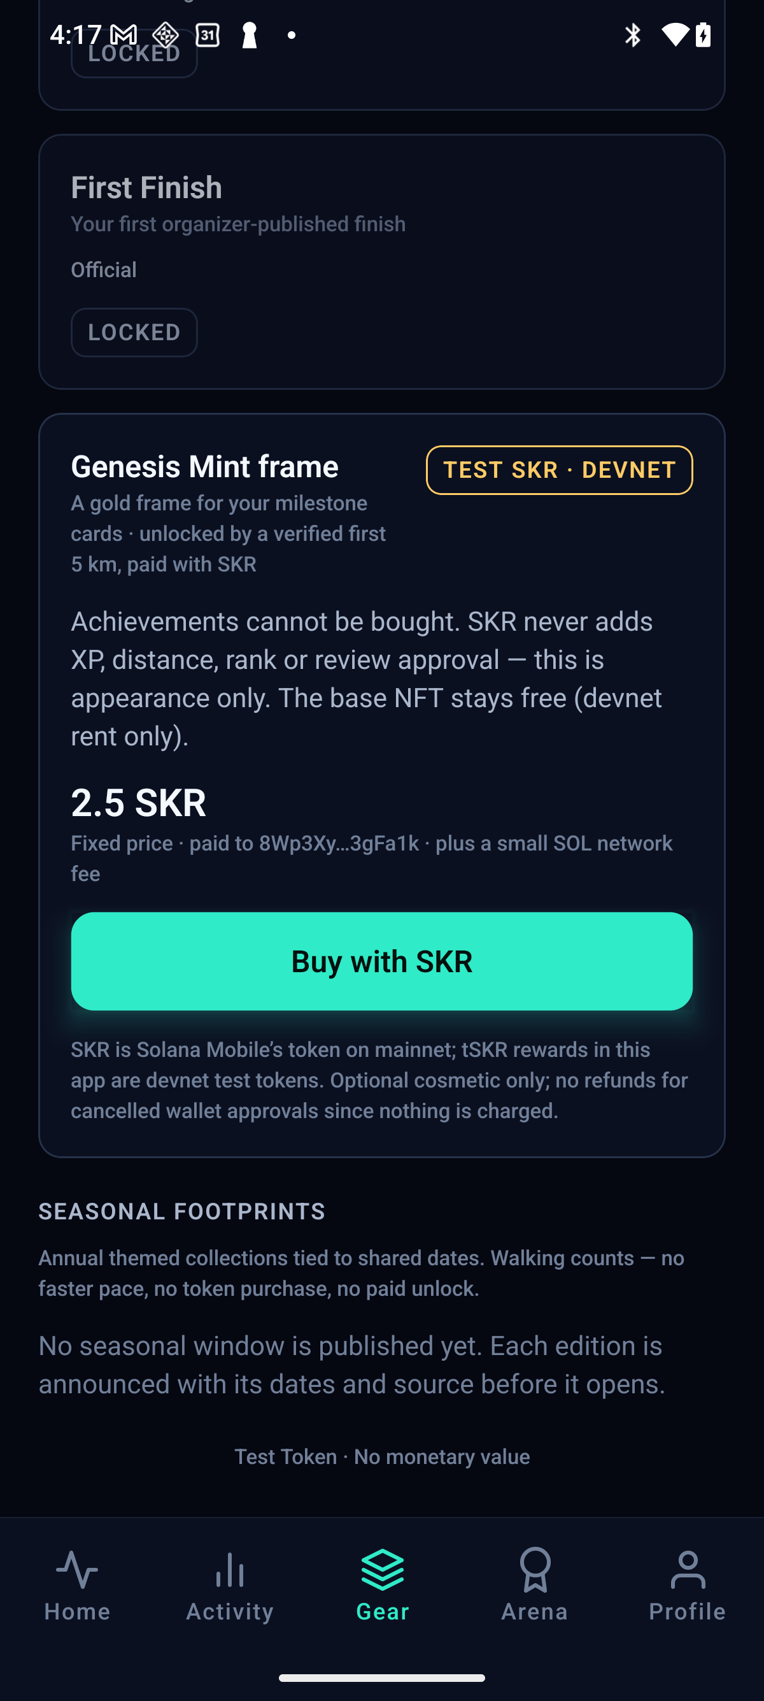
NEONSHIFT / D · 中文對稿
07 / 11
先取得資格，
再解鎖專屬邊框。
首次 5K 資格經驗證。
訂單、價格與收款人由伺服器決定。
付款僅用於外觀
實機截圖 · 10/1 · APK 版本代碼 11
TEST SKR · DEVNET · 非官方 SKR
Notes:
NeonShift 將代幣付款用於外觀。符合首次五公里資格的跑者，可以使用 Devnet 測試代幣付費解鎖 Genesis Mint 邊框。訂單、價格與收款人由伺服器決定。

Slide 8
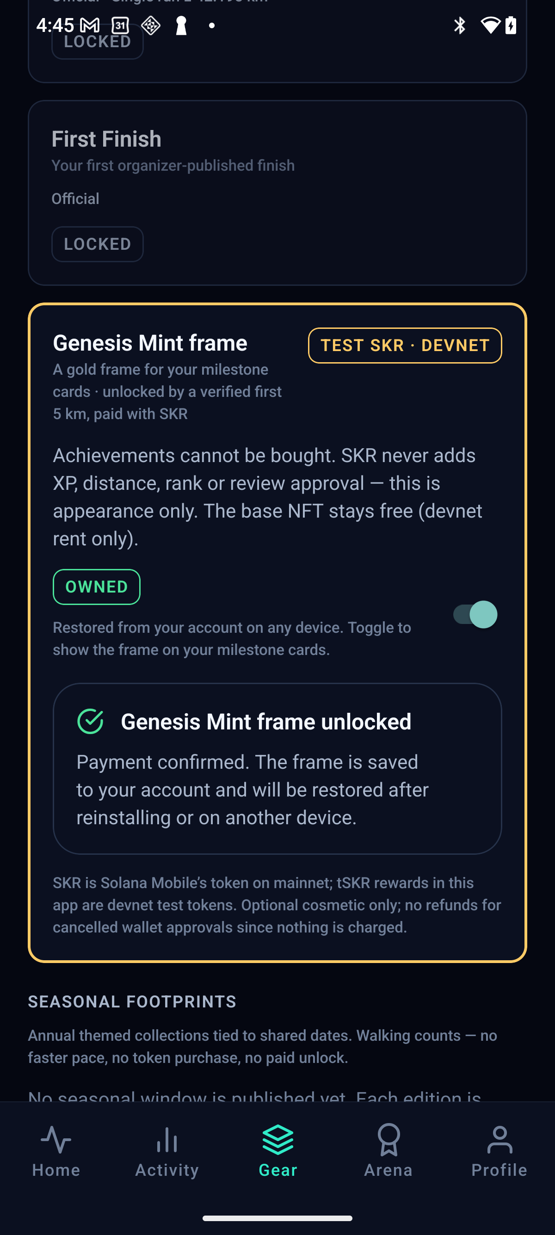
NEONSHIFT / D · 中文對稿
08 / 11
付款確認，
邊框解鎖。
錢包核准 → 鏈上查驗
→ 解鎖外觀
不能購買經驗值、成績或成就
實機截圖 · 10/1 · APK 版本代碼 11
TEST SKR · DEVNET · 非官方 SKR
Notes:
核對內容後，再透過錢包核准。伺服器驗證鏈上轉帳已確認後，就會為該錢包解鎖邊框。本次付款使用測試代幣，並非官方 SKR，不能購買經驗值、成績或成就。

Slide 9
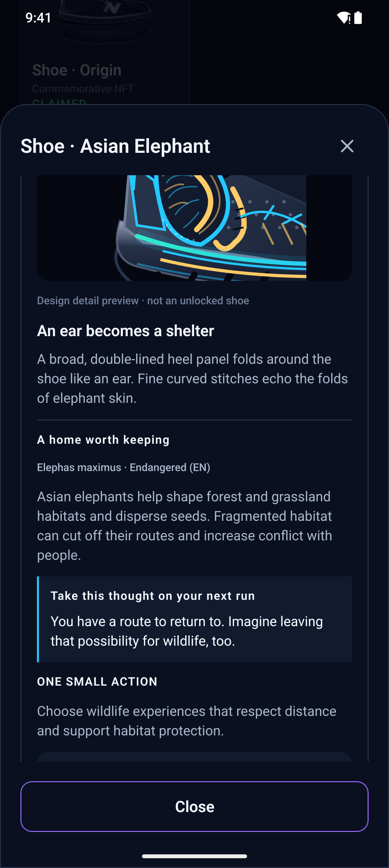
NEONSHIFT / E · 中文對稿
09 / 11
讓成長，
連結野生動物故事。
現在：保育知識學習。
在地社群試辦仍在規劃。
現在：物種故事卡
實機截圖 · 10/6 · APK 版本代碼 21
App 內物種故事卡 · 試辦仍在規劃
Notes:
Wild Guardians 將個人成長連結到保育學習。在地社群試辦仍在規劃中。目前不宣稱已有合作或捐款。

Slide 10
NEONSHIFT / E · 中文對稿
10 / 11
質押加成（示意）
下一步：質押 SKR，
依等級加成。
LV.1 原點
+1%
LV.2
+3%
LV.3
+5%
質押 SKR 提升每日任務獎勵。
跑鞋等級越高，加成越高。
加成的 10% 撥入野生動物保育。
LV.4
+7%
LV.5
+10%
規劃中 · 尚未上線 · 比率未定案
保育提撥
加成獎勵的 10%
規劃中 · 尚未實作 · 不承諾收益
Notes:
下一步：質押 SKR 可提升每日任務獎勵，跑鞋等級越高，加成越高。加成的固定比例，將撥入獨立追蹤的野生動物保育基金。比率尚未定案。

Slide 11
NEONSHIFT / E · 中文對稿
11 / 11
為自己而動，
為棲地同行。
探索 NeonShift。
github.com/stan0714/neonshift · neonshift.cc
ANDROID APP / 原始碼 / 評審指南
NEONSHIFT · SOLANA MOBILE
Notes:
請透過提交連結查看 Android App、原始碼與評審指南。為自己而動，為棲地同行。

